Slide 1












《治国理政》第三卷
之谱写新时代中国特色社会主义新篇章
汇报人：第一PPT
汇报时间：2020

Slide 2
近日，《习近平谈治国理政》第三卷出版发行。该书生动记录了党的十九大以来以习近平同志为核心的党中央，着眼中华民族伟大复兴的战略全局和世界百年未有之大变局，不忘初心、牢记使命，统揽伟大斗争、伟大工程、伟大事业、伟大梦想，团结带领全党全军全国各族人民推动党和国家各项事业取得新的重大进展的伟大实践，是全面系统反映习近平新时代中国特色社会主义思想的权威著作
前言

Slide 3
1
着眼中华民族伟大复兴
目
录
2
回应和解答“时代之问”
3
奋力推进强国复兴伟业

Slide 4

治国理政
PART 01
着眼中华民族伟大复兴

Slide 5


着眼中华民族伟大复兴
01
实践以理论为指导，实践又是理论之源
党的十九大以来，以习近平同志为核心的党中央，
着眼中华民族伟大复兴的战略全局和世界百年未有之大变局，以马克思主义中国化最新成果为指导，团结带领全党全军全国各族人民，
推动党和国家各项事业取得新的重大进展。实践的发展为理论创新提供了丰厚沃土和强大动力

Slide 6

着眼中华民族伟大复兴
02
全面贯彻党的基本理论、基本路线、基本方略
党的十九大把习近平新时代中国特色社会主义思想的核心内容概括为“八个明确”和“十四个坚持”。
《习近平谈治国理政》第三卷收录的十九个专题，较为全面地涵盖了“八个明确”和“十四个坚持”的内容，体现了党的基本理论、基本路线、基本方略的主要脉络。比如，第二专题“坚持和加强党的全面领导”，
第十四专题“把人民军队全面建成世界一流军队”，则与“八个明确”中的第六个“明确”和“十四个坚持”中的第十一个“坚持”相照应。

Slide 7

着眼中华民族伟大复兴
03
协同推进伟大社会革命和伟大自我革命
2017年10月25日
习主席在新当选的十九届中共中央政治局常委同中外记者见面时指出：“实践充分证明，中国共产党能够带领人民进行伟大的社会革命，也能够进行伟大的自我革命。”
2018年1月5日
习主席在学习贯彻党的十九大精神研讨班开班式上再次对推进社会革命和自我革命进行了深刻阐述，强调要把新时代坚持和发展中国特色社会主义这场伟大社会革命进行好，我们党必须勇于进行自我革命，把党建设得更加坚强有力。
这些内容，在《习近平谈治国理政》第三卷中均有收录。特别是第十九专题更是集中收入了习主席关于党的自我革命的重要论述。这些富有时代感、生命力的内容，充分反映了党的十九大以来我们党协同推进新时代“两大革命”的伟大实践。

Slide 8

着眼中华民族伟大复兴
04
统揽伟大斗争、伟大工程、伟大事业、伟大梦想
2017年7月26日
习主席在省部级主要领导干部专题研讨班开班式上首次提出伟大斗争、伟大工程、伟大事业、伟大梦想，并在党的十九大上作了集中阐发。
这“四个伟大”，是以习近平同志为核心的党中央作出的重大理论创新和实践创新，贯穿于《习近平谈治国理政》第三卷中的全部内容。踏上新征程，在党的坚强领导下，我们推进政治、经济、科技、社会等各领域的斗争，深入推进党的建设新的伟大工程，坚持和发展中国特色社会主义，凝聚起实现中华民族伟大复兴的磅礴力量。

Slide 9
治国理政
PART 02
回应和解答“时代之问”

Slide 10


回应和解答“时代之问”
马克思、恩格斯指出
一切划时代的体系的真正的内容都是由于产生这些体系的那个时期的需要而形成起来的
随着时代的发展，旧的矛盾问题解决了，新的矛盾问题又会产生，指导解决这些矛盾问题的思想理论也随之不断创新。两年多来，我们党不断推进实践基础上的理论创新，习近平新时代中国特色社会主义思想在回应和解答“时代之问”中不断丰富发展。

Slide 11

回应和解答“时代之问”
以新的思想观点丰富发展了习近平新时代中国特色社会主义思想
党的十九大以来，习主席在领导推进新时代中国特色社会主义的伟大实践中，带领全党全军全国各族人民直面问题、勇于变革、攻坚克难，取得不少标志性、开创性、历史性重大成就，同时也提出许多具有原创性、时代性、指导性的重大思想观点，进一步丰富和发展了党的理论创新成果。《习近平谈治国理政》第三卷分专题精选的篇目，把各个专题的有关重大创新观点都涵括其中。比如，第十四专题收入了习主席在中央军委党的建设会议、中央军委政策制度改革工作会议、中央军委军事工作会议上的讲话要点，集中体现了这两年多来习近平强军思想的创新发展。

Slide 12

回应和解答“时代之问”
推进习近平新时代中国特色社会主义思想分领域的拓展
《习近平谈治国理政》第三卷中的十九个专题，集中展示了马克思主义中国化的最新成果，同时也依据党的十九大以来的重大理论和实践创新，在治国理政许多领域作了拓展。
关于全面深化改革，《习近平谈治国理政》第三卷设了三个专题，分别是第三专题“完善和发展我国国家制度和治理体系”、第六专题“推动全面深化改革实现新突破”、第七专题“形成全面开放新格局”。关于推动构建人类命运共同体，《习近平谈治国理政》第三卷也设了三个专题，分别是第十六专题“深入推进中国特色大国外交”、第十七专题“携手构建人类命运共同体”、第十八专题“推动共建‘一带一路’走深走实”。

Slide 13

回应和解答“时代之问”
深化对共产党执政规律、社会主义建设规律、人类社会发展规律的认识
《习近平谈治国理政》第三卷，深刻揭示了在推动新时代中国特色社会主义发展中的许多内在规律，使我们党对共产党执政规律、社会主义建设规律、人类社会发展规律的认识达到了新高度，为推进马克思主义中国化时代化作出了原创性贡献。比如，关于共产党执政规律，党的十九大提出的新时代坚持和发展中国特色社会主义“十四个坚持”基本方略，第一条是“坚持党对一切工作的领导”，最后一条是“坚持全面从严治党”，形成了从“党的领导”到“党的建设”的内在逻辑。

Slide 14
治国理政
PART 03
奋力推进强国复兴伟业

Slide 15
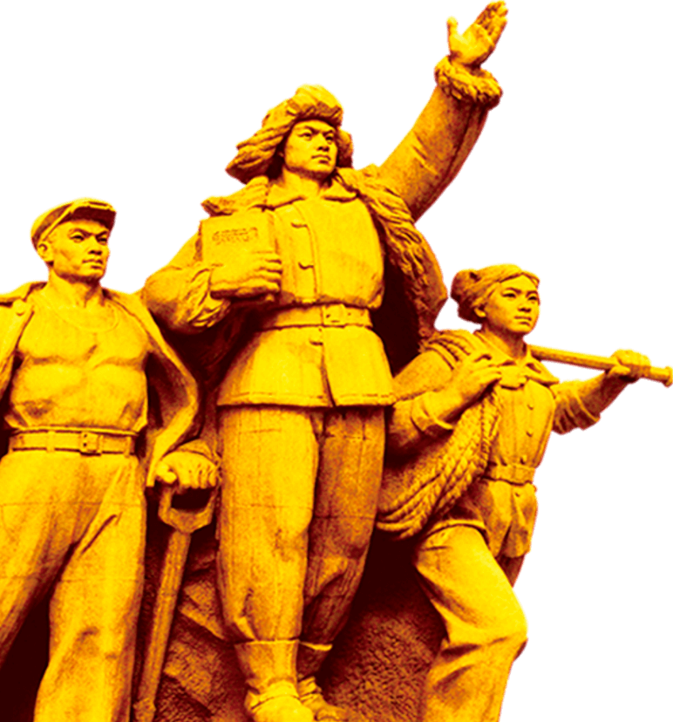
奋力推进强国复兴伟业
《习近平谈治国理政》第三卷
是在指导新时代中国特色社会主义的伟大实践中凝炼而成的思想结晶，也必将在指导实践中充分发挥真理伟力。
我们要在习近平新时代中国特色社会主义思想的指引下，以舍我其谁的担当、创新超越的勇气、走在前列的信念、
时不我待的精神，奋力推进强国复兴伟业。

Slide 16
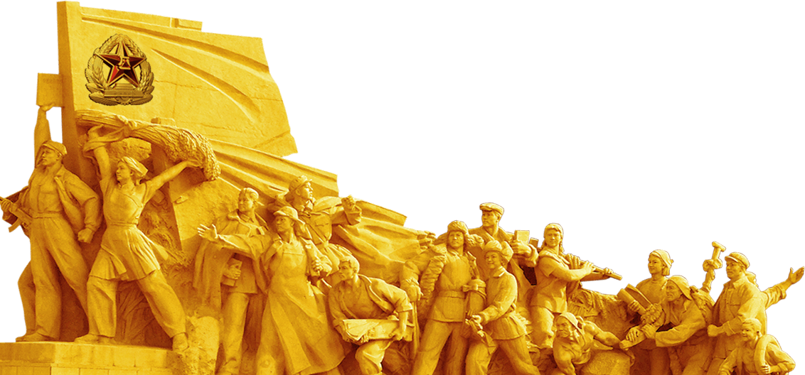
奋力推进强国复兴伟业
以优良学风学懂弄通做实
学习贯彻习近平新时代中国特色社会主义思想，须臾离不开优良学风的大发扬
要将《习近平谈治国理政》第三卷与第一卷、第二卷作为一个整体，引导广大党员、干部读原著、学原文、悟原理。
深刻体悟这一思想彰显和贯穿的坚定理想信念、真挚人民情怀、高度自觉自信、无畏担当精神、科学思想方法。

Slide 17

奋力推进强国复兴伟业
以强烈担当精神抓好学习贯彻
学习贯彻，贵在敢于担当、善于担当要拿自己的言行与中央的要求进行对照检查，看自己是否具备与担当相匹配的初心，
是否具备与担当相一致的使命感，是否具备与担当相称的作风。要奔着现实问题和活思想去，以整风精神开展批评和自我批评，
进行真刀真枪的积极思想斗争，增强党内政治生活的政治性、时代性、原则性、战斗性，修好共产党人的“心学”，以坚强的党性强化使命担当。
领导干部要以更高标准、更严要求，

Slide 18

奋力推进强国复兴伟业
以顽强的意志攻坚克难
今年是全面建成小康社会目标实现之年，是全面打赢脱贫攻坚战收官之年当前，我们离实现年度目标任务还有不到半年的时间，各方面任务艰巨繁重。
同时，完成各项工作是在常态化疫情防控前提下推进的，这增大了实现既定目标任务的难度。从长远眼光看，在强国复兴的新征程上，我们要闯过一道又一道难关，跨越一道又一道沟壑，都离不开顽强奋斗。
面对实现“两个一百年”奋斗目标的时代召唤，面对前进道路上的各种“娄山关”“腊子口”，要闯关夺隘、攻坚克难，勠力同心、锐意进取，竭诚奉献自己的智慧和力量，推动民族复兴的巨轮不断向前，奔向光明的未来。

Slide 19
《治国理政》第三卷
之谱写新时代中国特色社会主义新篇章
汇报人：第一PPT
汇报时间：20XX

Slide 20

可以在下列情况使用
个人学习、研究。
拷贝模板中的内容用于其它幻灯片母版中使用。
不可以在以下情况使用
任何形式的在线付费下载。
刻录光碟销售。
PPT模板： www.1ppt.com/moban/ 行业PPT模板：www.1ppt.com/hangye/
节日PPT模板：www.1ppt.com/jieri/ PPT素材： www.1ppt.com/sucai/
PPT背景图片：www.1ppt.com/beijing/ PPT图表： www.1ppt.com/tubiao/
优秀PPT下载：www.1ppt.com/xiazai/ PPT教程： www.1ppt.com/powerpoint/
Word模板： www.1ppt.com/word/ Excel模板： www.1ppt.com/excel/
个人简历： www.1ppt.com/jianli/ PPT课件： www.1ppt.com/kejian/
手抄报： www.1ppt.com/shouchaobao/ 试题下载： www.1ppt.com/shiti/
教案下载： www.1ppt.com/jiaoan/ 字体下载： www.1ppt.com/ziti/

